Slide 1

Chào mừng thầy cô và các em
đến với môn Tiếng Việt

Slide 2
Khởi động

Slide 3
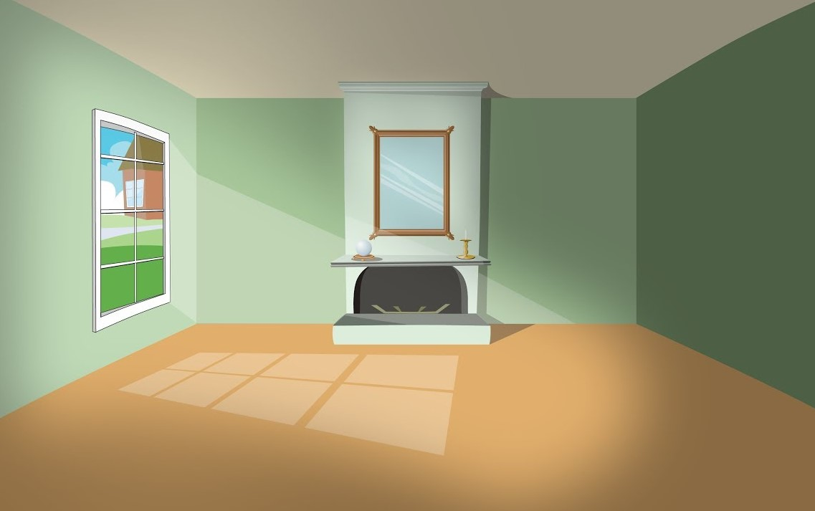
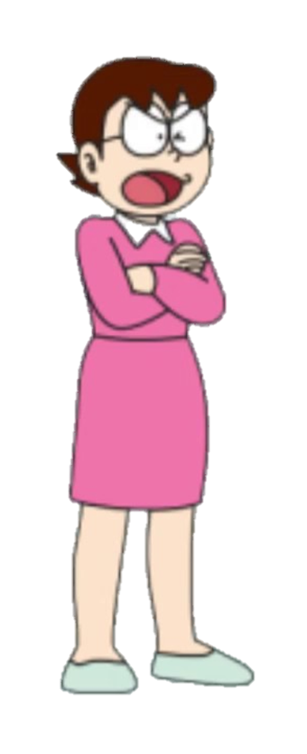
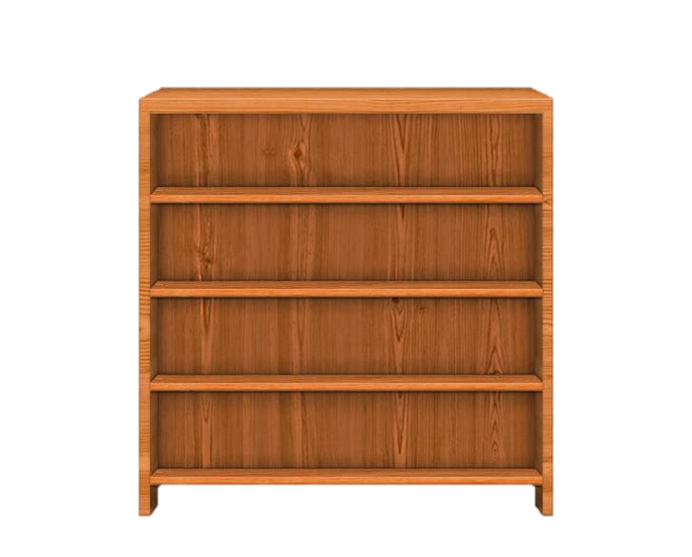





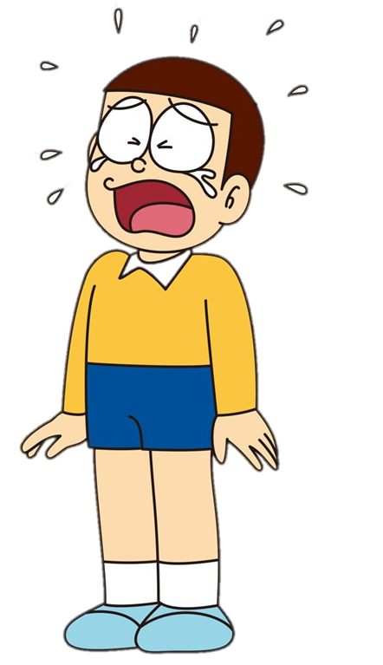







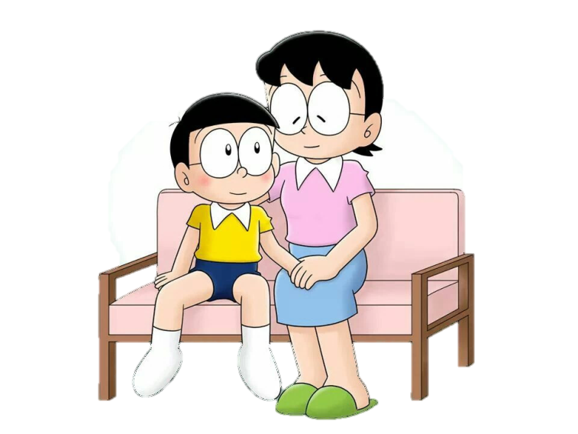
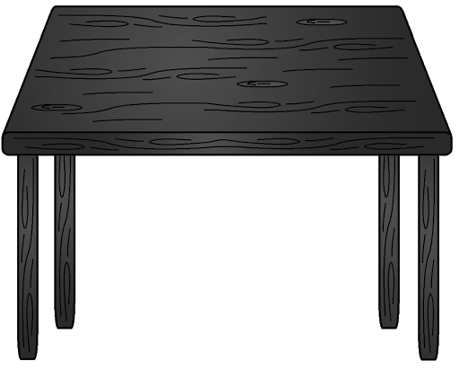






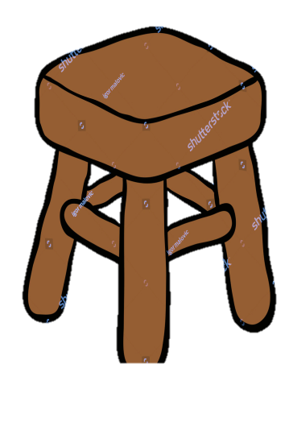





Notes:
Chơi xong, Gv bấm vào nobita để ảnh mẹ và nobita vui vẻ bên nhau xuất hiện

Slide 4


Từ nào dưới đây chỉ đặc điểm của gương mặt?
A. Đồ sộ
B. Hình vuông
C. Tròn trĩnh

Slide 5
Sắp xếp thành câu: sặc sỡ, màu sắc, có nhiều mảnh ghép, đồ chơi lắp ráp.
A. Có nhiều mảnh ghép màu sắc sặc sỡ đồ chơi lắp ráp
B. Đồ chơi lắp ráp có nhiều mảnh ghép màu sắc sặc sỡ
C. Đồ chơi lắp ráp sặc sỡ màu sắc có nhiều mảnh ghép

Slide 6
Từ nào sau đây chỉ chất liệu của chiếc đồng hồ
A. Nước
B. Đất sét
C. Nhựa

Slide 7
“Lẫm chẫm” là gì?
A. Dáng vẻ đi vững vàng của em bé
B. Dáng vẻ đi chưa vững của em bé

Slide 8

Notes:
HS nào trúng sao thì thưởng sticker

Slide 9
Sắp xếp thành câu: đáng yêu, một chú mèo, xinh xắn, tam thể
A. Một chú mèo tam thể xinh xắn, đáng yêu
B. Một chú mèo xinh xắn đáng yêu tam thể
C. Đáng yêu một chú mèo xinh xắn tam thể

Slide 10


Slide 11
Những từ nào chỉ màu sắc của đồ vật?
A. Đo đỏ
B. Tím tái
C. Xanh lơ
D. Xanh thẫm

Slide 12


Slide 13
Tiết 4
Luyện từ và câu

Slide 14

1. Tìm từ ngữ phù hợp thay cho ô vuông
Em trai của mẹ gọi là .
Em trai của bố gọi là .
Em gái của mẹ gọi là .
Em gái của bố gọi là .
cậu
chú
dì
cô

Slide 15
2. Tìm từ ngữ chỉ đặc điểm trong đoạn thơ dưới đây
Bà ơi hãy ngủ
Có cháu ngồi bên
Căn nhà vắng vẻ
Khu vườn lặng im.
Hương bưởi hương cau
Lẫn vào tay quạt
Cho bà nằm mát
Giữa vòng gió thơm.
(Quang Huy)

Slide 16
3. Kết hợp từ ngữ ở cột A với từ ngữ ở cột B để tạo thành câu nêu đặc điểm. Chọn viết 2 câu vào vở.
A B
Đôi mắt em bé
mượt mà.
Mái tóc của mẹ
trầm ấm.
Giọng nói của bố
đen láy.

